Slide 1
Workshop guide
Facilitator:
Read notes to prepare. Amend slides if needed.
Practice the script aloud. Change as needed.
Ready the family-facing materials.
Display slide 2 as families arrive.
Become an Expert

Slide 2
كن خبيرًا

Slide 3
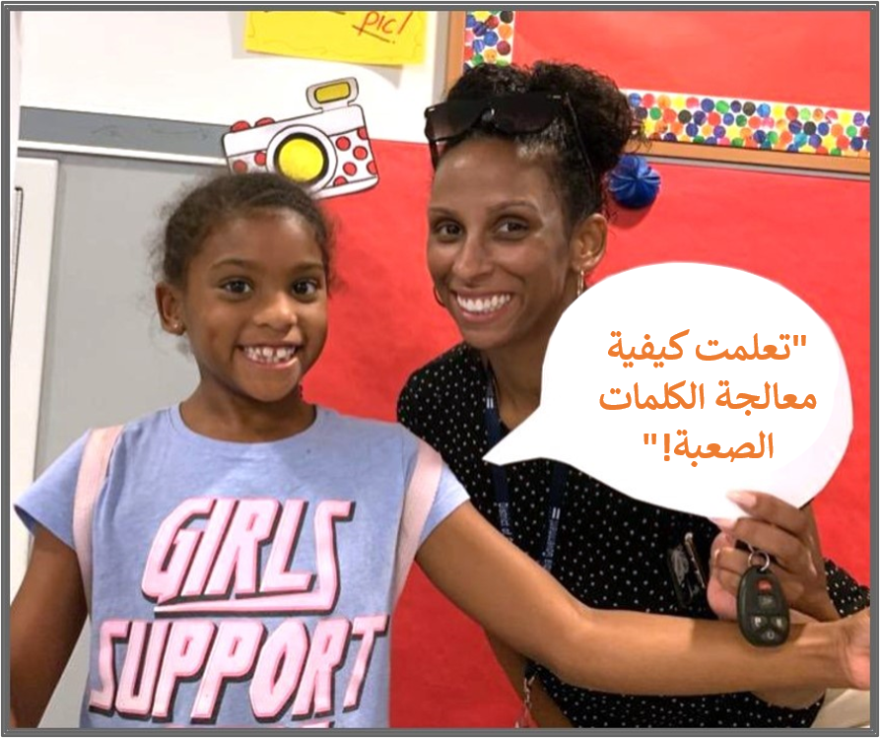
جدول الأعمال
الترحيب
نصيحة للقراءة
وقت الممارسة
التفكُّر والمستجدات

Slide 4
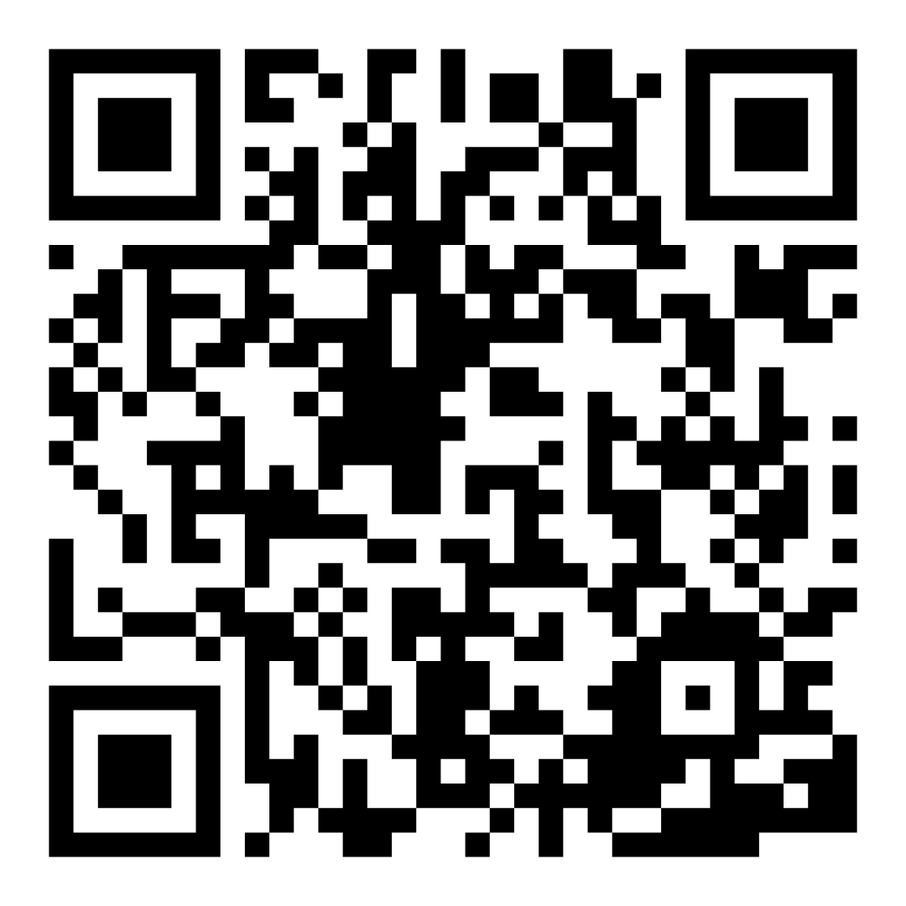
استبيان ثقة الأسرة
امسح هذا الرمز لمشاركة رأيك في القراءة مع طفلك. سيتم إدخال المشاركين في سحب للحصول على بطاقة هدايا بقيمة 15 دولارًا. سيتم اختيار فائز واحد لكل مدرسة بعد الورشة الأولى والأخيرة.
bit.ly/3BUBxbx
Notes:
If this is not the first or last Family Workshop, please delete this slide from the slide deck.
If you are an LAUSD teacher or staff member, please delete this slide from ALL Family Workshop decks.
Families who fill out the survey will be asked to provide an email to be entered into the raffle.
One raffle winner will be selected by Springboard Collaborative’s Data & Evaluation team after the first and last workshop and sent a $15 e-gift card to the email they provided.
If you need print-out versions of the QR code survey in English or the other translated languages, you can find those here: https://drive.google.com/file/d/1zjxnM0C9aP4C9WJFbw2A8eFpjZ29wBWG/view?usp=sharing
If you want to send the survey directly to families, you can find the link to the survey here: bit.ly/3BUBxbx

Slide 5
توجيهات ورشة العمل
كن مستعدًا.
كن حاضرًا.
كن مهذبًا.
اطرح أسئلة.

Slide 6
كن خبيرًا
1
2
3
4
اختر موضوعًا.
اذكر بعض الأسئلة.
اقرأ كتابين على الأقل.
تساعد هذه النصيحة طفلك على بناء خلفية معرفية.
تحدث عما تعلمته.

Slide 7
تفقد مصطلحات معرفة القراءة والكتابة
الخلفية المعرفية
مقدار المعلومات المستفادة عن موضوع من تجارب سابقة.

Slide 8
اختر موضوعًا
ما القصص أو الكتب التي تعلمت منها بأكبر قدر؟
ما الأفلام التي استمتعت بها بأكبر قدر؟ (ناقش نوع الفيلم أو الدروس المستفادة أو الرسالة.)
ما هو برنامجك التلفزيوني المفضل؟ (ناقش نوع البرنامج أو الدروس المستفادة أو الرسالة.)
اكتب قائمة ببعض الموضوعات أو الفئات (مثل الثدييات أو الصداقة).

Slide 9
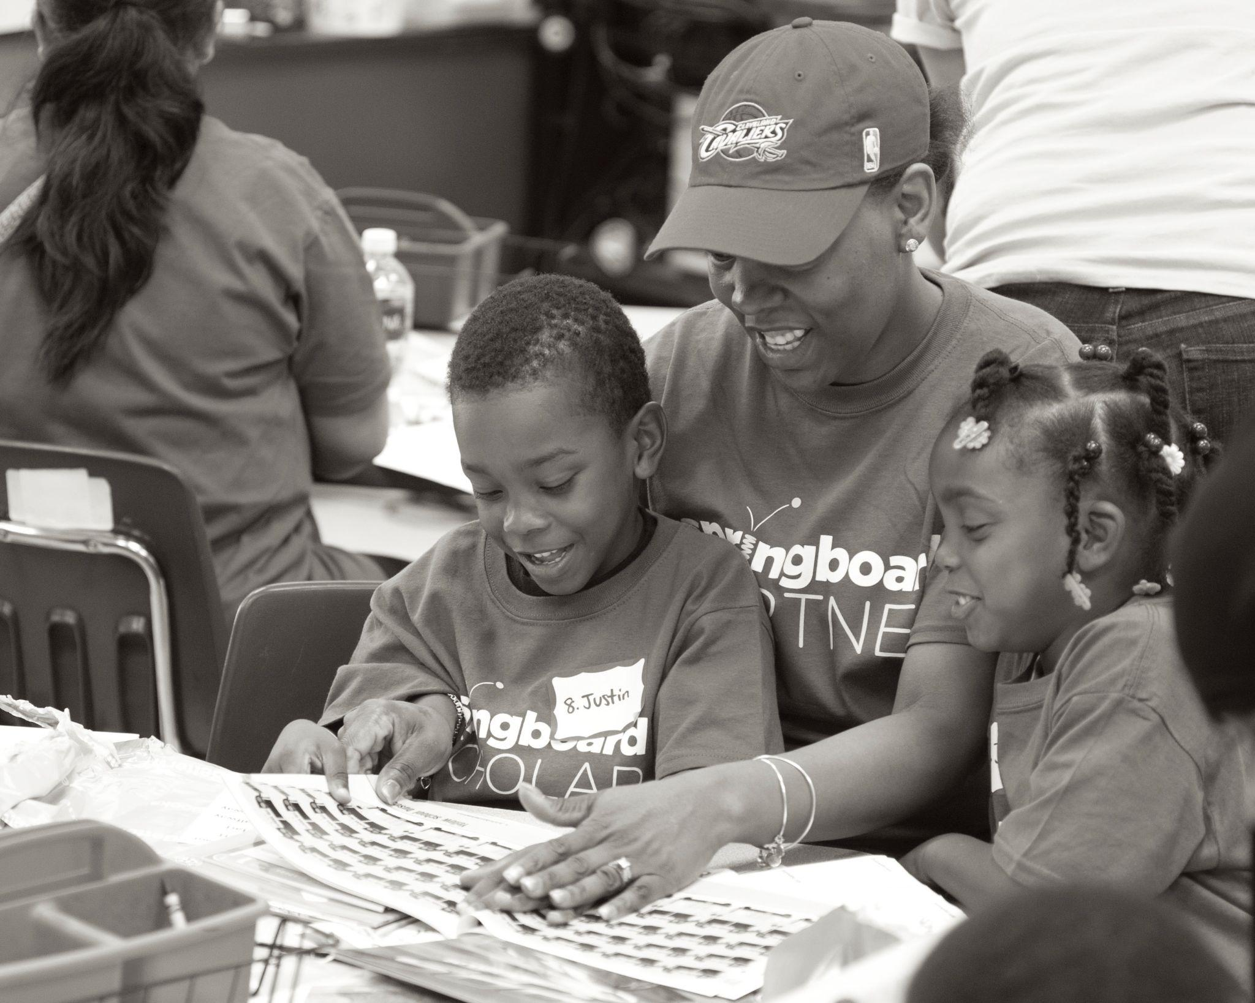
اذكر بعض الأسئلة
ما الذي تعرفه بالفعل عن [insert topic]؟
ما الذي تريد معرفته أكثر حول هذا الموضوع؟
وبالتالي، فإن الأسئلة الثلاثة التي لدينا هي [repeat back question]...

Slide 10
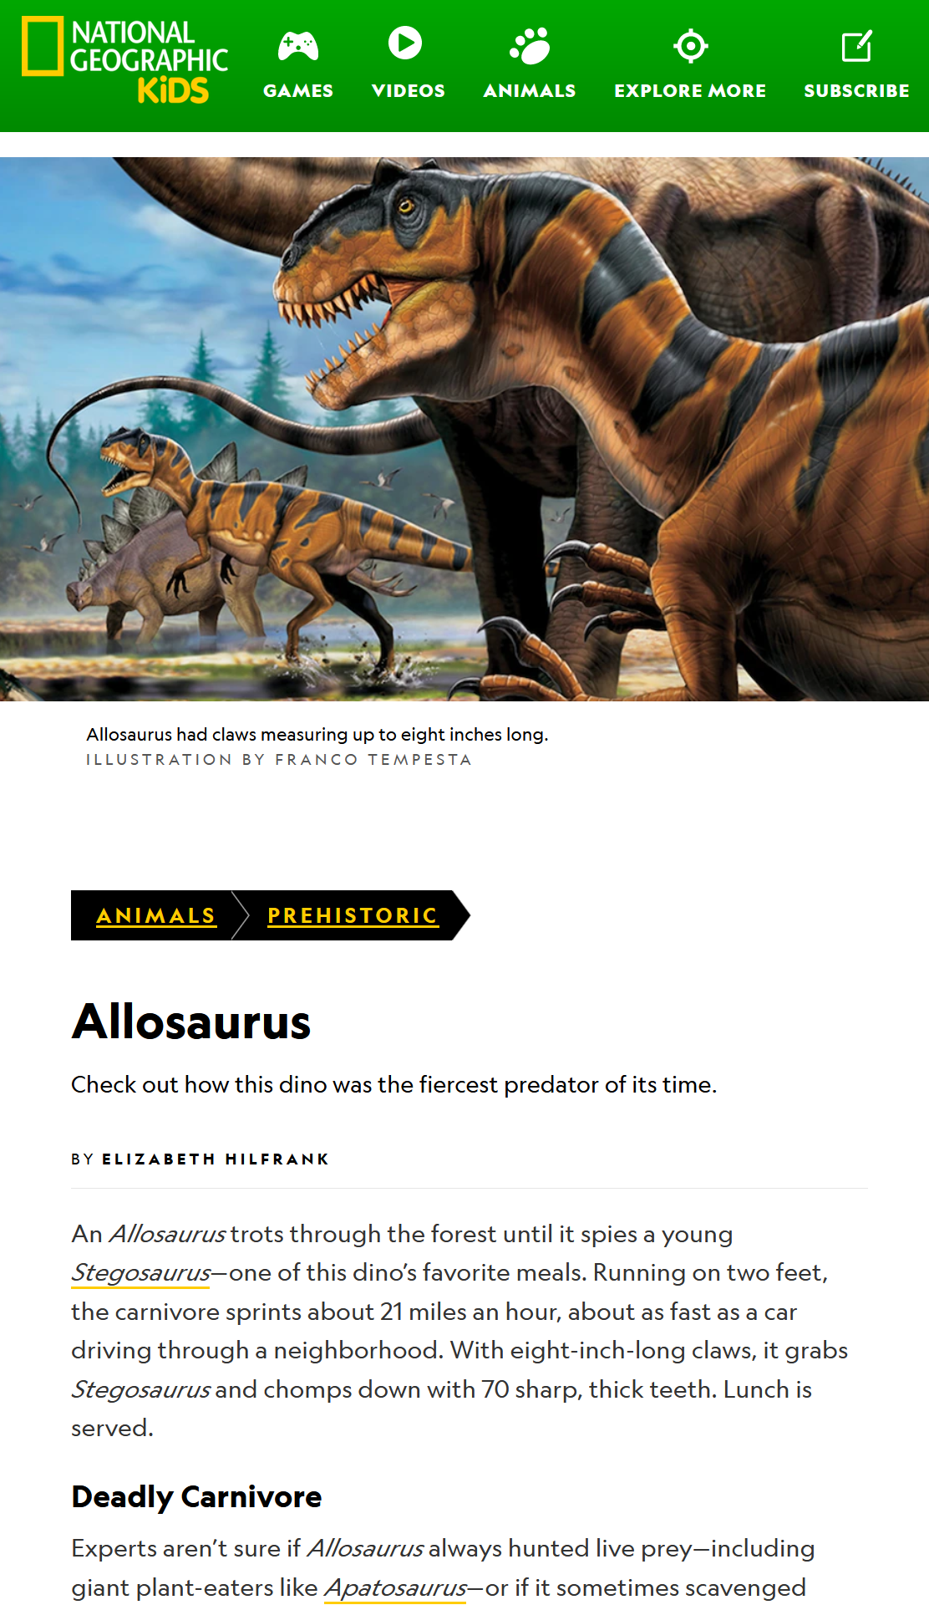
اقرأ كتابين على الأقل
تلميحات ونصائح
يمكنهم أيضًا مشاهدة الأفلام أو قراءة لافتة في متحف أو تصفح مواقع إلكترونية.
اقرأ أو شاهد مصدرين على الأقل عن موضوع.

Slide 11
تحدث عما قرأته
ماذا تعلمت حول (الموضوع)؟
هل تعلمت ما تمنيت أن تتعلمه؟ ما الذي تتمنى أن تعرفه أكثر؟
هل ساعدك النص الأول الذي قرأته على فهم النص الثاني بشكل أفضل؟ كيف؟

Slide 12
القراءة = محادثة (من مرحلة الروضة إلى الصف الأول)
ما الذي تشعر بالفضول لتعلم المزيد عنه؟
ماذا تعرف بالفعل عن ذلك؟
ماذا تعلمت حول [the topic]؟
ما الذي تريد تعلمه؟

Slide 13
القراءة = محادثة (من الصف الثاني إلى الصف الثالث)
ما الذي تتمنين أن تتعلمي حول هذا الموضوع؟
ما هي المعلومات الأساسية التي تعتقدين أنكِ بحاجة إليها لفهم هذا الكتاب؟
كيف يرتبط هذا الكتاب بالكتب الأخرى التي قرأتيها عن هذا الموضوع؟

Slide 14
الأسر التي تتحدث لغات متعددة
استخدم هذا مع الكتب بأي لغة
اطرح أسئلة حول الكتب بأي لغة وتحدث بشأنها اشرح مفردات المسرد بلغة أخرى

Slide 15
وقت التدرب
استدعني عندما يكون لديك سؤال!
1
اختر موضوعًا.
2
اذكر بعض الأسئلة.
3
اقرأ كتابين على الأقل.
تحدث عما تعلمته.
4

Slide 16
تأمل
هل لديك أي أسئلة بشأن النصيحة الخاصة بالقراءة؟
تحدث مع طفلك واسأله: هل نحن مستعدون لتجربة هذه النصيحة الخاصة بالقراءة في المنزل؟
يرجى مشاركة طريقة القيام بذلك في المنزل.
سيساعد سؤالك شخصًا آخر في الغرفة.

Slide 17
يرجى تقديم الآراء والملاحظات
مساهماتك تحسّن وقتنا معًا.

